Slide 1

Ставропольский государственный аграрный университет
КАФЕДРА
«ЭЛЕКТРОСНАБЖЕНИЕ
И ЭКСПЛУАТАЦИЯ
ЭЛЕКТРООБОРУДОВАНИЯ»
«Основы эксплуатации электрооборудования СЭС»
ДОЦЕНТ КАФЕДРЫ ПРИВАЛОВ
ЕВГЕНИЙ ЕВГРАФОВИЧ

Slide 2
Ставропольский государственный аграрный университет
ЛЕКЦИЯ № 7
Ремонт воздушных линий электропередачи (ВЛЭП)

Slide 3
Ставропольский государственный аграрный университет
Учебные цели
Знать виды и порядок проведения ремонтов воздушных линий (ВЛ) систем электроснабжения (СЭС).

Slide 4
Ставропольский государственный аграрный университет
Учебные вопросы
1. Планово-предупредительный
ремонт (ППР) воздушных линий (ВЛ).
2. Текущий ремонт ВЛ-110кВ.
3. Капитальный ремонт ВЛ-110кВ.

Slide 5
Ставропольский государственный аграрный университет
Учебная литература.
2. Правила технической эксплуатации электроустановок потребителей. М: НОРМАТИКА, 2020. – 188с.
3. Правила охраны труда при эксплуатации электроустановок. 3-е изд. М: НОРМАТИКА, 2020. – 232с.

Slide 6
Ставропольский государственный аграрный университет
Введение.
Плановые и внеплановые ремонты ВЛ СЭС проводят в соответствии с требованиями действующих нормативно-технических документов (НТД). Источники 2 и 3.

Slide 7
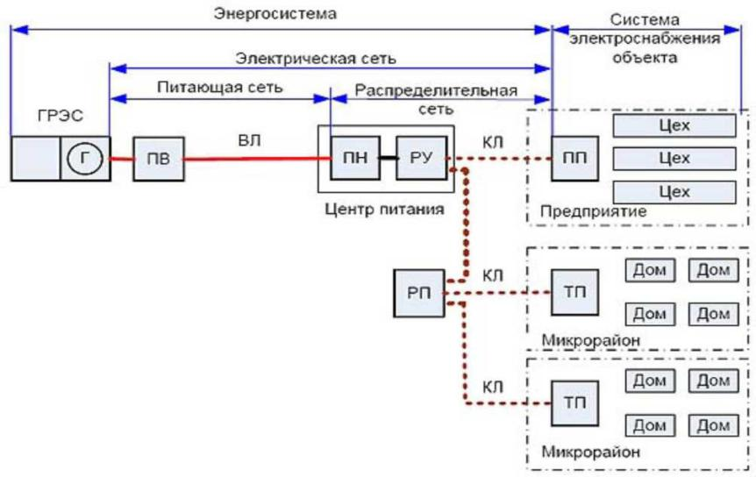

Slide 8
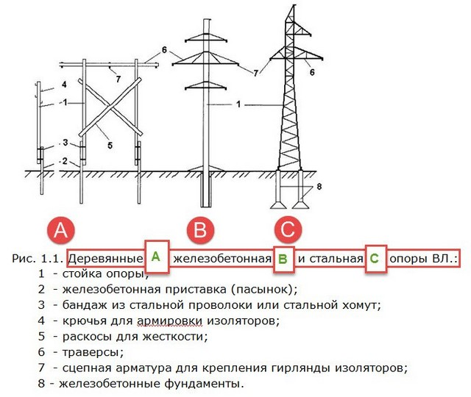

Slide 9
Ставропольский государственный аграрный университет
1. Планово-предупредительный
ремонт (ППР) воздушных линий (ВЛ).
ППР для ВЛ СЭС - совокупность организационных и технических мероприятий по уходу, надзору, обслуживанию и ремонту оборудования, проводимых по заранее составленному плану (графику) для предупреждения аварий и поддержания ВЛ в постоянной эксплуатационной готовности.

Slide 10
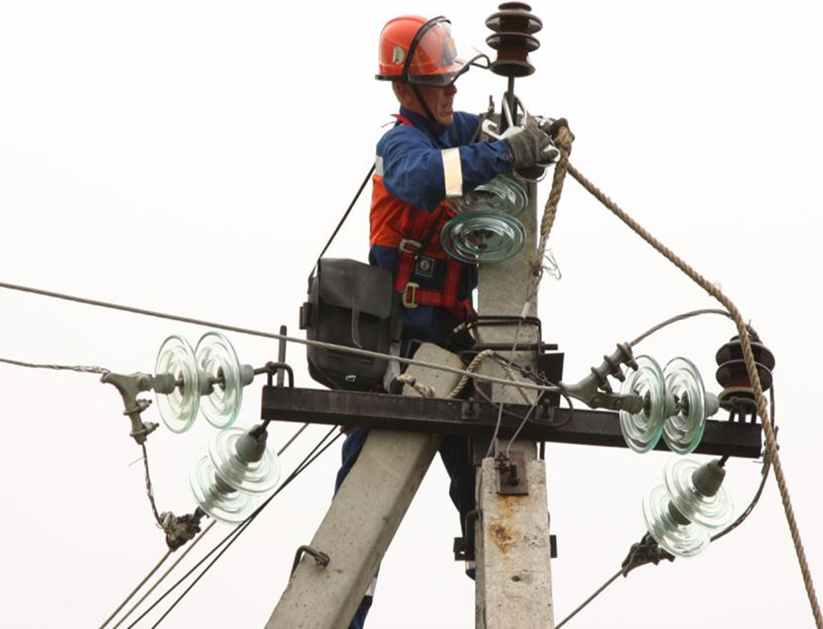
Ставропольский государственный аграрный университет
ППР с отключением ВЛ-10кВ.

Slide 11
Ставропольский государственный аграрный университет
ППР включают эксплуатационные мероприятия:
1. Текущий ремонт (ТР)-без отключения участка ВЛ.
2. Капитальный ремонт (КР).
3. Реконструкцию всей ВЛ в ходе КР.
ВЛ до 10 кВ структура ремонтного цикла: ТР-КР-ТР-КР.
ВЛ 35 кВ и выше только КР.

Slide 12
Ставропольский государственный аграрный университет
Продолжительность ремонтного цикла ВЛ.
1. На деревянных опорах - 5 лет.
2. На железобетонных опорах - 10 лет.
Перечень работ, относящихся к текущим и капитальным ремонтам ВЛ, устанавливается типовыми инструкциями по эксплуатации ВЛ.

Slide 13
Ставропольский государственный аграрный университет
Для планирования ремонтов ведется НТД: паспорт (1); листки осмотров (2); ведомости проверки линейной изоляции (3); ведомости измерений габаритов и стрел провеса проводов и тросов (4); ведомости измерений сопротивлений ЗУ (5); журналы неисправностей (6); журналы учета работ (7).

Slide 14
Ставропольский государственный аграрный университет
2. Текущий ремонт ВЛ-110кВ.
1. Внешний осмотр.
2. Выявление дефектов.
3. Определение объема работ.
Верховые осмотры (ВО). Неисправности:
1. Крепления подвесок, проводов, оттяжек.
2. Грозозащитных тросов.
4. Изоляторов (загрязнение).
5. Крепления гасителей вибрации.
6. Трубчатых разрядников.

Slide 15
Ставропольский государственный аграрный университет
1. Автовышки. ВО с выборочной проверкой состояния проводов, тросов в зажимах и дистанционных распорках. Производят выемку проводов (тросов) из зажимов.
2. (БПЛА) - сокращают время осмотра и поиск поврежденного участка с последующим ТР.

Slide 16
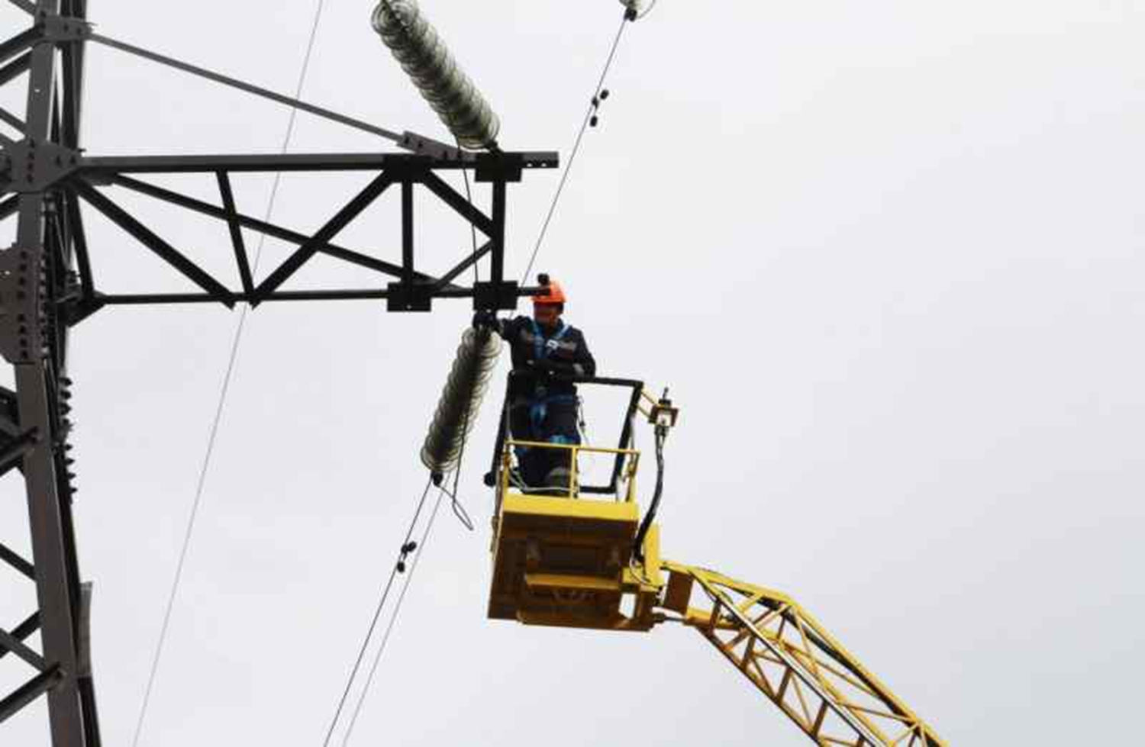
Ставропольский государственный аграрный университет
1. Автовышки. Выборочная проверка.

Slide 17
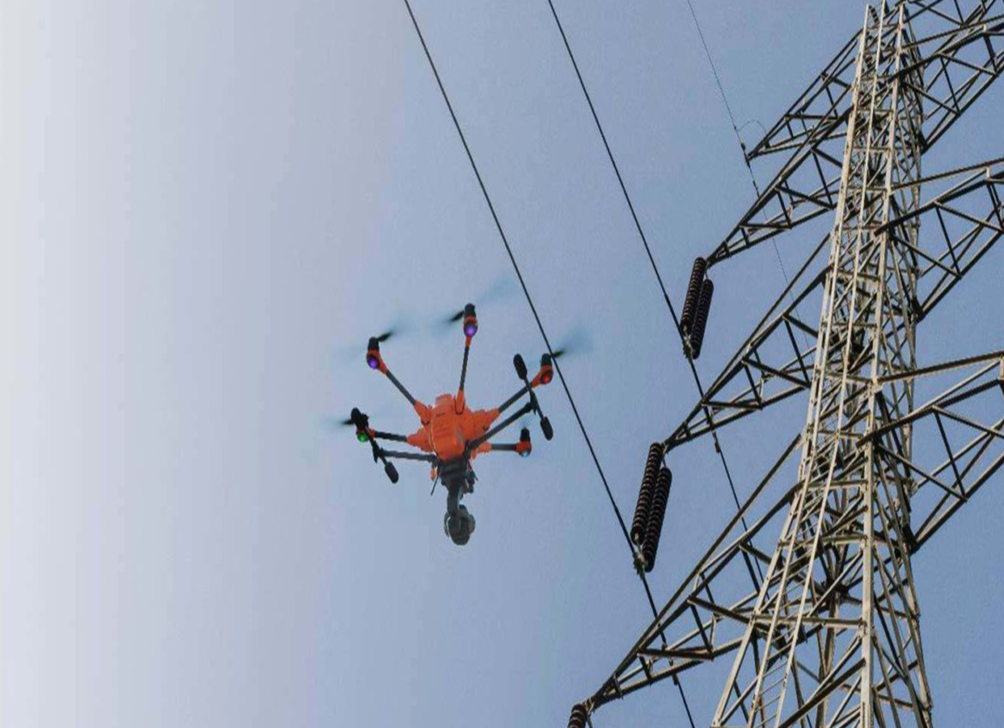
Ставропольский государственный аграрный университет
1. Беспилотные летательные аппараты.

Slide 18
Ставропольский государственный аграрный университет
При ТР ВЛ выше 1000 В.
1. Проверка состояния установки опор
(отклонения, перекосы элементов и пр.).
2. Прочность соединительных мест.
3. Состояние бандажей и измерение стрел провеса проводов.
4. Перетягивание отдельных участков ВЛ.
5. Ремонт опор и замена поврежденных изоляторов в гирлянде.
6. Замена поврежденных изоляторов.

Slide 19
Ставропольский государственный аграрный университет
3. Капитальный ремонт ВЛ-110кВ.
КР - централизованный ремонт (ЦР) комплексным методом.
ЦР - качество и сокращение сроков работ по восстановлению эксплуатационных показателей отдельных элементов ВЛ.
Элементы ВЛ ремонтируют или
заменяют более прочными, улучшающие
их эксплуатационные характеристики.

Slide 20
Ставропольский государственный аграрный университет
При КР ВЛ выше 1000 В методом ЦР.
1. Ремонт фундаментов опор.
2. Замену до 50% опор и их элементов.
3. Ревизию и замену проводов.
4. Полную перетяжку проводов линии.
5. Замену гирлянды изоляторов.
6. Выправление опор.
7. Проверку наличия трещин в железобетонных опорах и приставках.

Slide 21
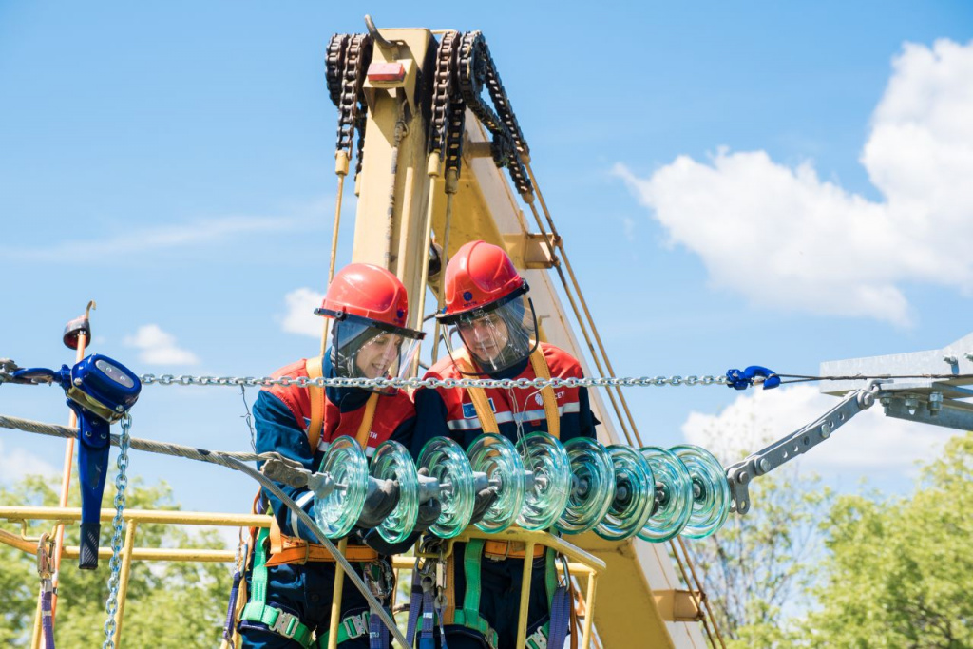
Ставропольский государственный аграрный университет
5. Замена гирлянды изоляторов.

Slide 22
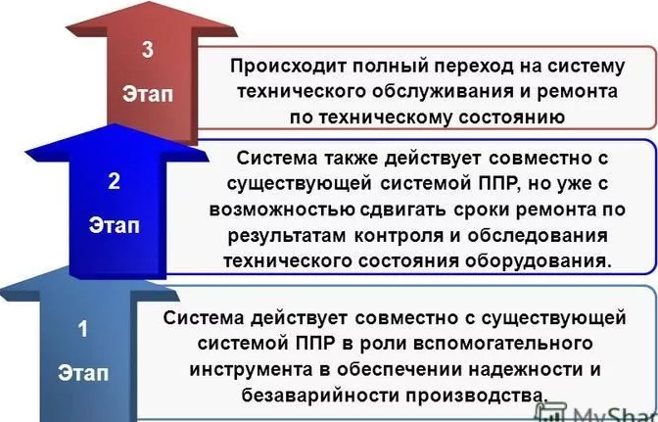
Этапы перехода от ППР (1) к системе ремонтов по техническому состоянию (3).

Slide 23
Ставропольский государственный аграрный университет
Выводы.
Информация о контроле элементов ВЛ для своевременного ремонта позволяет:
1. Планировать инвестиции в ремонты.
2. Оперативно выявлять оборудование, требующее срочных работ по ремонту.
3. Определять очередность технического перевооружения с выработавшим свой нормативный ресурс оборудованием ЛЭП.

Slide 24
Ставропольский государственный аграрный университет
Заключение.
Отработанная и отлаженная система ППР требует развития и адаптации, т.к. плохо выявляет оборудование ВЛ с исчерпанным нормативным ресурсом.
Необходима замена системы ППР на систему ремонта по техническому состоянию ЛЭП как части СЭС.

